Slide 1
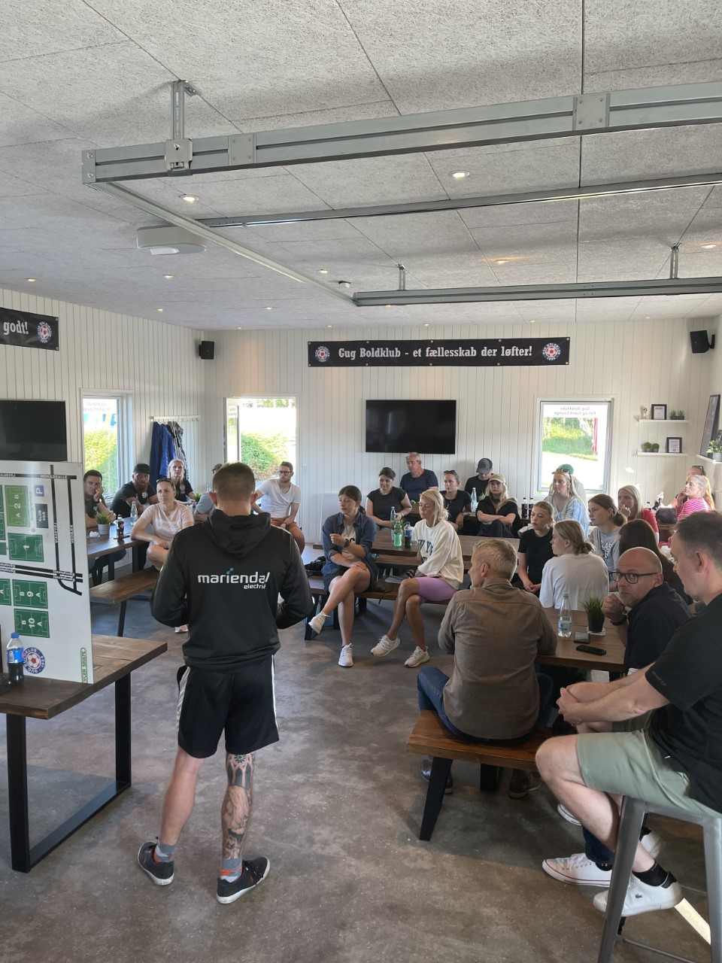
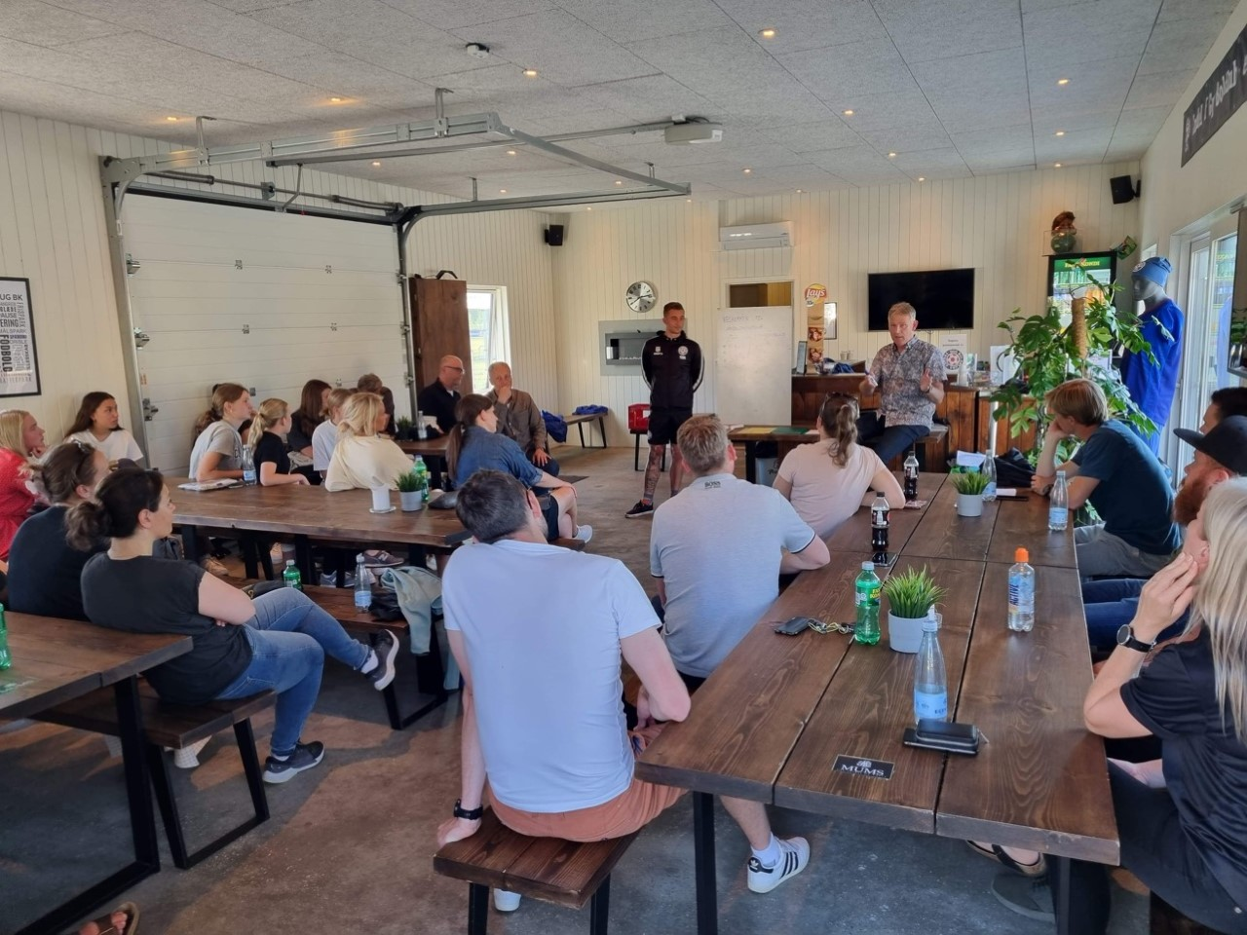
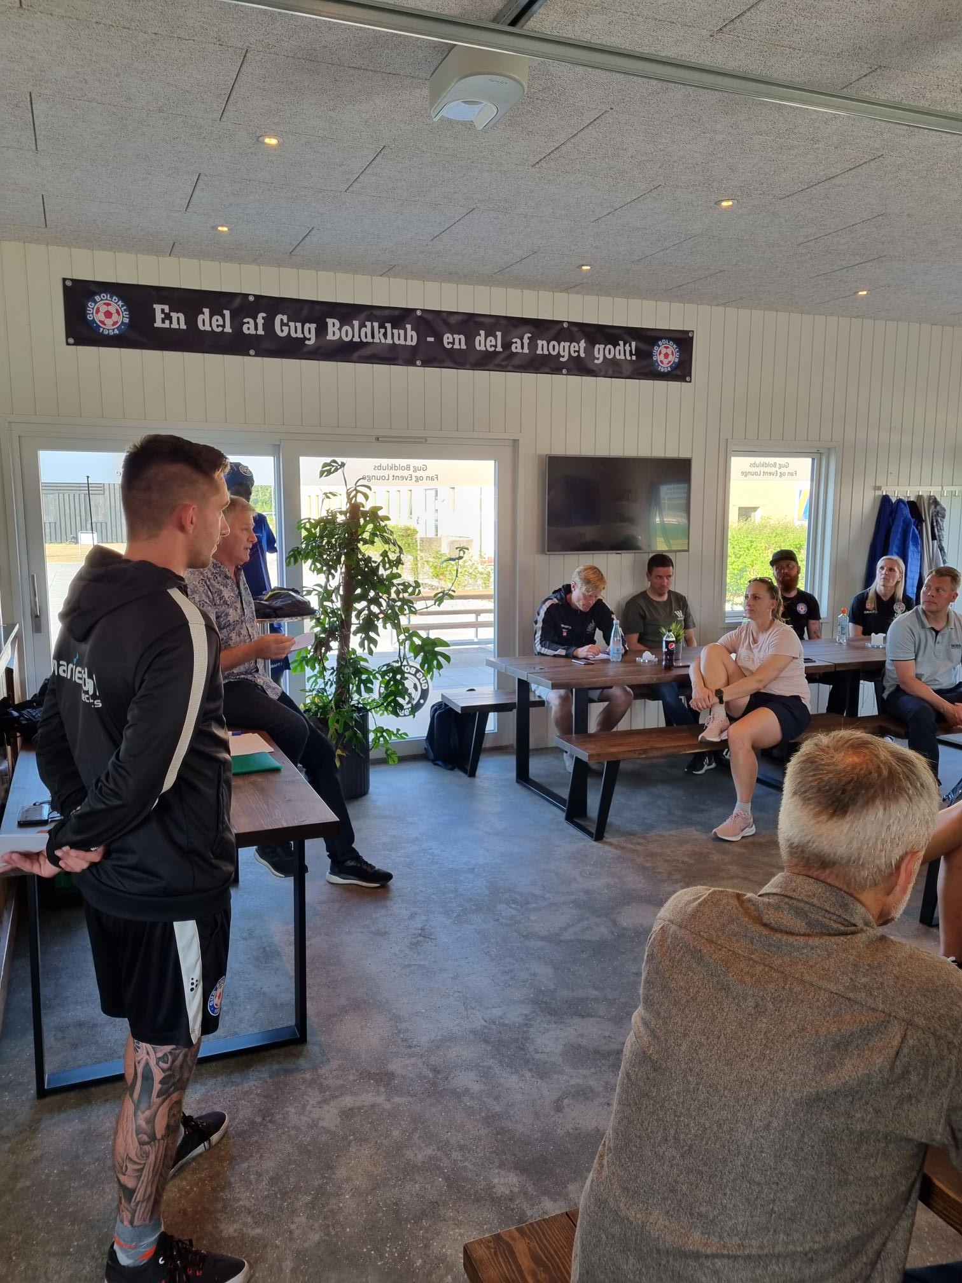
Udviklingsseminar 28-06-2022 kl. 19.00-21.00
omkring pige- og kvindefodbold i Gug Boldklub
Hvad byder fremtiden på i Gug boldklub?
Hyggefodbold (S2 eller S1) For sjov, sammenhold. Vigtig del af fundamentet.
3 Scenarier Status Q (JS eller Kvindeserie) Planlagt træning med højt fremmøde, holdudtagelse, spillestilskoncept
Udvikling/Vision (vejen mod liga, 1. eller 2. division på sigt?)
Ungdomsafdeling integreret – producere egne spillere, hold i alle årgange – specielt fokus på U-16 & U-18. Mulige initiativer: Skolefodbold-turnering, talenttræning (fredag), udenlandsture, trænerudviklingsgrupper
Seniorafdeling Opgradere træningssetup – 1. holds trup på 20 spillere, flere til træning, færre afbud til kamp Mulige initiativer: Scouting-gruppe, scouting og rekruttering af nye trænere i god tid, åbne træninger
Øget økonomi – skal løses i fællesskab fx gennem sponsorudvalg på kvindesiden, lave kalender til salg
Events: Fodbold Cup, koncerter eller andre enkeltstående indtægtsmuligheder
Fokus på organisationen – kvindeudvalg som supplement til seniorudvalget, mulighed for sportschef.
Idéer og kommentarer fra seminaret
Vores fællesskab skal promoveres: Vi skal vise hvor gode vi er i Gug BK – det særlige fællesskab
Det er afgørende, at nye Gug-spillere tager klubbens værdier til sig og bidrager til fællesskabet
Instagram – skal også gerne bruges af ungdomsholdene
Ambitioner og tiltag: KS-spillerne deler trænernes ambitioner om at tage det næste skridt
Det er ”no go” at headhunte spillere i andre klubber – det er ”go” via pigernes egne netværk
Dejligt med anerkendelse af kvindespillere – vaskeordning, MatchDay, nye omklædningsrum
Fokus på ungdom: Vi mangler U-16 & U-18-hold – her tænkes i samarbejde med andre klubber
Store årgange fra U-14 og ned – Hvordan holder vi på dem? Gug skal fortsat være attraktive
Fokus på talentudvikling: Talenttræning – evt. sammen med drengene
Skoleturnering – kræver frivillige kræfter (i lighed med flere af de øvrige initiativer)
Fokus på trænere og deres udvikling: Sparring/uddannelse af trænere/forældre
Inspirationstræning – evt. af kvindetrænere 1. hold/eller spillere
Hvad er næste step? Seniorudvalg og bestyrelse mødes i august og lægger en plan

